Slide 1
健康意識、食品安全、生活型態對有機農產品的態度和購買意向之分析
指導教授：李明聰
簡 報 者：郭石玲
簡報日期：104.07.04
Notes:
蘇教授、黃教授、明聰老師，各位同學大家好！我是郭石玲，今天要簡報的題目是「健康意識、食品安全、生活型態對有機農產品的態度和購買意向之分析」

Slide 2
簡報大綱
緒論
文獻回顧
研究方法
結果與討論
結論與建議
Notes:
首先是簡報大綱：分為緒論、文獻回顧、研究方法、結果與討論、結論與建議

Slide 3
壹、緒論
研究背景與動機
研究目的
研究流程
Notes:
壹、緒論方面分為三個部份來加以說明

Slide 4
一、研究背景與動機
有機農業是一種比較不污染環境、不破壞生態，並且能提供消費者健康與安全農產品的一種生產方式。
消費者在選擇食物時，除了考量健康意識外，對於食品安全、生活型態亦十分關切，而消費者對有機農產品的態度與購買意向，則為本研究主要探討的議題。
Notes:
有機農業是一種比較不污染環境、不破壞生態，並且能提供消費者健康與安全農產品的一種生產方式。

Slide 5
二、研究目的
本研究希望探討消費者在選擇有機農產品時，經由健康意識、關注食品安全、生活型態等因素，分析其對有機農產品的態度及購買意向的影響力。
同時亦希望探討社經背景在消費者選擇食物時，可能造成的影響。
Notes:
本研究希望探討消費者在選擇有機農產品時，經由健康意識、關注食品安全、生活型態等因素，分析其對有機農產品的態度及購買意向的影響力。

Slide 6
三、研究流程
Notes:
以下是我的研究流程 請參閱

Slide 7
貳、文獻回顧
健康意識
食品安全
生活型態
有機農產品的態度
購買意向
Notes:
文獻回顧則包含五個部分 如下依序說明

Slide 8
一、健康意識(1/2)
Magnusson等(2003)研究發現健康意識對於消費者採購有機農產品的購買意向有顯著影響。
健康意識對有機農產品的態度有積極的激勵作用，但並不直接影響購買行為。(Michaelidou & Hassan, 2008; Tarkiainen & Sundqvist, 2005)
Notes:
Magnusson等(2003)研究發現健康意識對於消費者採購有機農產品的購買意向有顯著影響。

Slide 9
一、健康意識(2/2)
購買有機農產品的消費者了解食物攝取量會影響身體健康，更明白健康和天然食品的重要性，而且願意選擇健康的食品，以改善個人的健康狀況(Schifferstein & Oude Ophuis, 1998)。
消費者認為購買高品質、營養及功能性食品有助於增進健康，可避免食品添加物或防腐劑(Mason & Scammon, 1999、Maynard & Franklin, 2003)。
Notes:
購買有機農產品的消費者了解食物攝取量會影響身體健康，更明白健康和天然食品的重要性，而且願意選擇健康的食品，以改善個人的健康狀況

Slide 10
二、食品安全(1/2)
有機農業是指消費者關注食品中殘留的化學農藥、肥料、食品添加物和防腐劑的一種安全的耕作方式 (Yee, Yeung & Morris, 2005) 。
食品安全在糧食政策中是一個重要的考慮因素，會影響消費者對食物的選擇(Grunert, 2005)。
Notes:
有機農業是指消費者關注食品中殘留的化學農藥、肥料、食品添加物和防腐劑的一種安全的耕作方式

Slide 11
二、食品安全(2/2)
Williams和Hammitt(2000)研究發現消費者認為有機農產品因為減少農藥使用導致死亡率的風險較傳統食品更少。
自由放牧生產的農產品，因為自由放牧的規範，使得農民的生產系統需遵守一系列嚴格的準則，以確保安全 (Mintel, 2006)。
Notes:
Williams和Hammitt(2000)研究發現消費者認為有機農產品因為減少農藥使用導致死亡率的風險較傳統食品更少。

Slide 12
三、生活型態(1/2)
生活型態是一個人或團體的生活方式，也是一種個人的內在心理建構，可用來解釋人的行為，反映一個人的態度和價值觀。
綠色消費者擁有生態意識並傾向購買環保有機產品，而不是有害於環境或社會的產品(Laroche et al., 2001、Harper & Makatouni, 2002)。
Notes:
綠色消費者擁有生態意識並傾向購買環保有機產品，而不是有害於環境或社會的產品

Slide 13
三、生活型態(2/2)
有機農產品的消費是一種個人價值觀與道德信念的生活方式(Ethical lifestyle) (Schifferstein & Oude Ophuis1998)。
Williams和Hammitt(2000)研究發現有機農產品的消費者相較於傳統農產品的消費者更易於從事各種環保行為。
Notes:
有機農產品的消費是一種個人價值觀與道德信念的生活方式

Slide 14
四、有機農產品的態度
Kim和Littrell(2001)研究證明遊客對旅遊地文化的態度會影響紀念品的購買意向。
周應恆、馬仁磊和王二朋(2014)從食品安全的角度研究了消費者的購買意向，認為消費者對食品安全的態度影響對食品的接受程度，進而影響購買意向。
Notes:
Kim和Littrell(2001)研究證明遊客對旅遊地文化的態度會影響對紀念品的購買意向。

Slide 15
五、購買意向
購買意向即消費者願意採取特定購買行為的機率高低。
消費者對某一產品或品牌的態度，加上外在因素的作用，構成消費者的購買意向，被證實可做為預測消費行為的重要指標(Mullet & Karson, 1997)。
購買意向是指消費者購買某種特定產品的主觀意識或可能性(Dodds, Monroe & Grewal, 1991)。
Notes:
購買意向是指消費者購買某種特定產品的主觀意識或可能性

Slide 16
參、研究方法
研究架構
研究假設
研究對象
抽樣方法
Notes:
第三章研究方法 分為以下四個部分加以說明

Slide 17
一、研究架構
本研究架構是以Michaelidou和Hassan(2008)在蘇格蘭艾倫島上研究健康意識、食品安全、生活型態、對態度和購買意向之相關分析。
Notes:
首先是研究架構本研究架構是以Michaelidou和Hassan(2008)在蘇格蘭艾倫島上研究健康意識、食品安全、生活型態、對態度和購買意向之相關分析。
作為本研究的主要參考架構

Slide 18
二、研究假設
H1a：健康意識對有機農產品的態度有顯著影響
H1b：健康意識對有機農產品的購買意向有顯著影響
H2a：食品安全對有機農產品的態度有顯著影響
H2b：食品安全對有機農產品的購買意向有顯著影響
H3a：生活型態對有機農產品的態度有顯著影響
H3b：生活型態對有機農產品的購買意向有顯著影響
H4 ：有機農產品的態度對購買意向有顯著影響
Notes:
第二個部分是研究假設共有七項請參閱

Slide 19
三、研究對象
本研究以高雄市民年滿16歲以上之民眾為研究對象
發放問卷地點有機商店、量販店和超市－以里仁、家樂福、好市多、大潤發、台糖量販店和全聯福利中心之消費者為主。
Notes:
接下來是研究對象本研究以高雄市民年滿16歲以上之民眾為研究對象
以正要進入賣場購買或結束購買為發放問卷的對象，發放問卷地點為高雄市有機商店及量販店之消費者為主。

Slide 20
四、抽樣方法
本研究採用便利抽樣法並依照高雄市各行政區域的人口比例發放進行問卷調查。
在2015年4月27-28日於高雄市三民區及鳳山區之量販店及有機商店發放50份預測問卷。
於2015年5月4日至5月10日計7天，共發放350份正式問卷，有效問卷總計329份，回收問卷有效率達94%。
Notes:
本研究採用便利抽樣法並依照高雄市各行政區域的人口比例發放並進行問卷調查。
於2015年5月4日至5月10日計7天，共發放350份正式問卷，有效問卷總計329份，回收問卷有效率達94%。

Slide 21
正式問券發放時間與地點(1/2)
 | 三民區 |  | 鳳山區 |  | 苓雅區 |  | 新興區 | 仁武區 | 鼓山區
 | 量販店 | 有機商店 | 量販店 | 有機商店 | 全聯 | 有機商店 | 有機商店 | 傳統市場 | 量販店 | 有機商店
5/418:00-19:00 | 15
5/419:00-20:00 |  | 15
5/420:00-21:00 |  |  | 15
5/421:00-22:00 |  |  |  | 15
5/518:00-19:00 |  |  |  |  | 12
5/519:00-20:00 |  |  |  |  |  | 12
5/520:00-21:00 | 9 |  |  |  |  |  | 7
5/521:00-22:00 |  | 9
5/618:00-19:00 |  |  | 9
5/619:00-20:00 |  |  |  | 9
5/620:00-21:00 |  |  |  |  |  |  |  | 11
5/718:00-19:00 |  |  |  |  |  |  |  |  | 10
5/719:00-20:00 |  |  |  |  |  |  |  |  |  | 9
Notes:
這是利用便利抽樣法的方式安排發放時間和地點請參閱

Slide 22
正式問券發放時間與地點(2/2)
 | 路竹區 | 岡山區 | 楠梓區 | 左營區 | 前鎮區 | 小港區 | 林園區 | 大寮區
 | 傳統市場 | 傳統市場 | 量販店 | 傳統市場 | 量販店 | 量販店 | 傳統商店 | 傳統市場
5/09 10:00-11:00 | 7
5/09 11:00-12:00 |  | 13
5/09 12:00-13:00 |  |  | 12
5/09 13:00-14:00 |  |  | 12
5/09 14:00-15:00 |  |  |  | 13
5/09 15:00-16:00 |  |  |  | 14
5/10 10:00-11:00 |  |  |  |  | 13
5/10 11:00-12:00 |  |  |  |  | 13
5/10 12:00-13:00 |  |  |  |  |  | 10
5/10 13:00-14:00 |  |  |  |  |  | 11
5/10 14:00-15:00 |  |  |  |  |  |  | 10
5/10 15:00-16:00 |  |  |  |  |  |  |  | 15
Notes:
這是第二頁請參閱

Slide 23
肆、研究結果與討論
社會經濟背景之分析
驗證性因素分析
整體結構模式之分析
Notes:
接下來是研究結果與討論並依序說明

Slide 24
社會經濟背景-性別
Notes:
首先是敘述性統計分析 性別以女性占64.1%居多

Slide 25
社會經濟背景-年齡
Notes:
年齡層以26-35居多

Slide 26
社會經濟背景-婚姻狀況
Notes:
婚姻狀況以已婚者居多

Slide 27
社會經濟背景-教育程度
Notes:
教育程度方面以大學學歷居多

Slide 28
社會經濟背景-職業
Notes:
職業方面以受雇員工最多

Slide 29
社會經濟背景-個人平均月收入
Notes:
個人平均月收入以10000以下最多

Slide 30
社會經濟背景-居住地
Notes:
居住地以三民區最多

Slide 31
整體結構模式分析示意圖
Notes:
接下來是整體結構模式分析其中以生活型態影響購買意向最高, 相關係數為0.50 , 其次為食品安全, 相關係數為0.18, 再其次為健康意識 0.12 ,

Slide 32
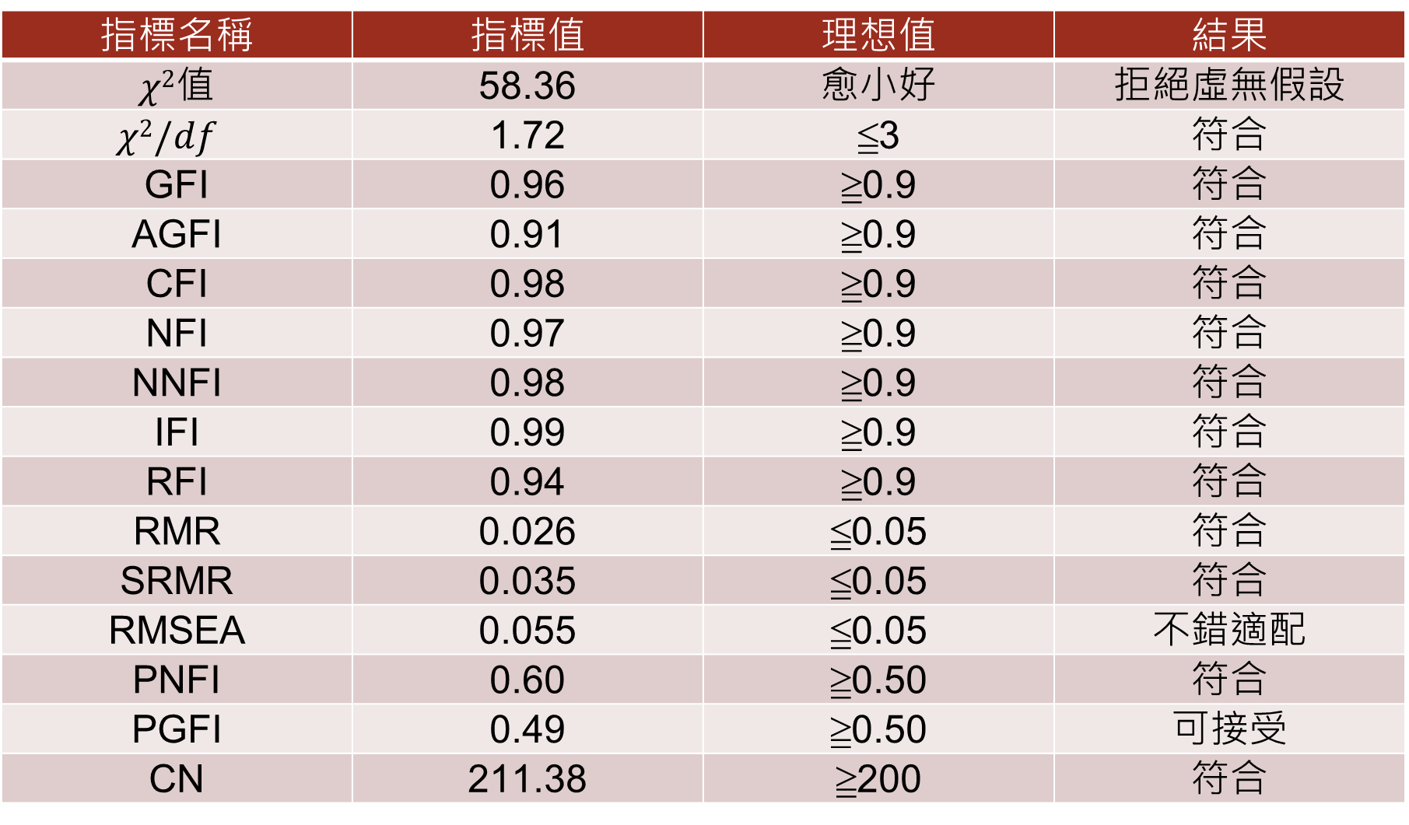
整體結構模式指標值分析表
指標名稱 | 指標值 | 理想值 | 結果
$χ2$值 | 58.36 | 愈小好 | 拒絕虛無假設
$$χ2/df$$ | 1.72 | ≦3 | 符合
GFI | 0.96 | ≧0.9 | 符合
AGFI | 0.91 | ≧0.9 | 符合
CFI | 0.98 | ≧0.9 | 符合
NFI | 0.97 | ≧0.9 | 符合
NNFI | 0.98 | ≧0.9 | 符合
IFI | 0.99 | ≧0.9 | 符合
RFI | 0.94 | ≧0.9 | 符合
RMR | 0.026 | ≦0.05 | 符合
SRMR | 0.035 | ≦0.05 | 符合
RMSEA | 0.055 | ≦0.05 | 不錯適配
PNFI | 0.60 | ≧0.50 | 符合
PGFI | 0.49 | ≧0.50 | 可接受
CN | 211.38 | ≧200 | 符合
Notes:
依據結構方程式分析檢定指標分析GFI=0.96符合標準 各模型契合度分析皆符合標準

Slide 33
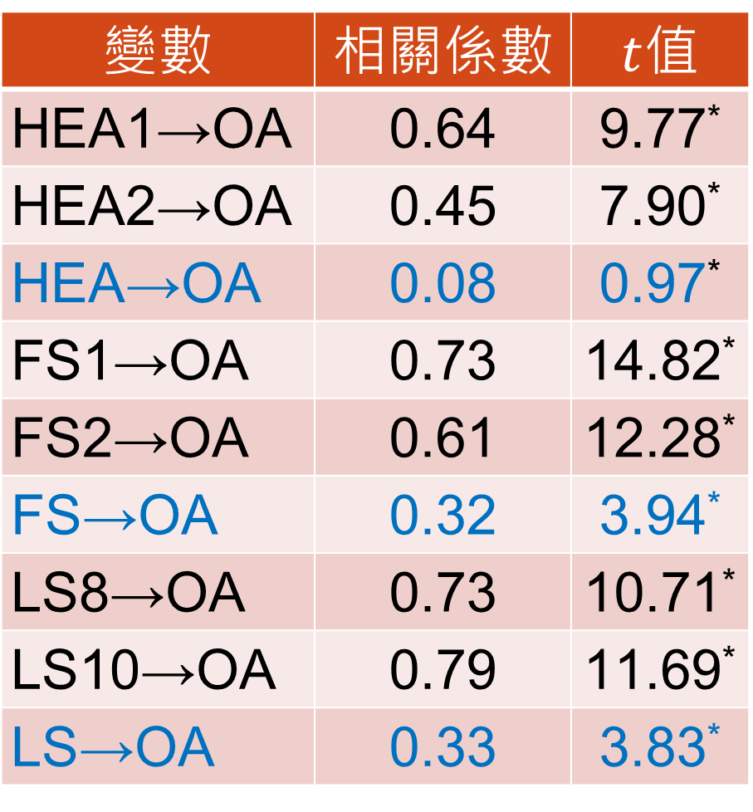
測試整體結構之假設(1/2)
變數 | 相關係數 | $t$值
HEA1→OA | 0.64 | 9.77*
HEA2→OA | 0.45 | 7.90*
HEA→OA | 0.08 | 0.97*
FS1→OA | 0.73 | 14.82*
FS2→OA | 0.61 | 12.28*
FS→OA | 0.32 | 3.94*
LS8→OA | 0.73 | 10.71*
LS10→OA | 0.79 | 11.69*
LS→OA | 0.33 | 3.83*
假設H1a健康意識→有機農產品的態度，成立。
假設H2a食品安全→有機農產品的態度，成立。
假設H3a生活型態→有機農產品的態度，成立。
Notes:
第一是健康意識對有機農產品態度為顯著性正相關，與Magnusson等(2003)研究得到相同之結論，故H1a假設成立。
第二是食品安全對有機農產品態度為顯著性正相關，與Williams和Hammitt(2000)研究得到相同之結論，故H2a假設成立。
第三生活型態對有機農產品態度為顯著性正相關，與Williams和Hammitt(2000)研究得到相同之結論，故H3a假設成立。

Slide 34
測試整體結構之假設(2/2)
變數 | 相關係數 | t值
HEA1→PI | 0.64 | 9.77*
HEA2→PI | 0.45 | 14.82*
HEA→PI | 0.12 | 1.67
FS1→PI | 0.73 | 7.90*
FS2→PI | 0.61 | 12.28*
FS→PI | 0.18 | 2.40*
LS8→PI | 0.73 | 10.71*
LS10→PI | 0.79 | 11.69*
LS→PI | 0.50 | 5.56*
OA→PI | 0.12 | 1.41
假設H1b健康意識→購買意向，成立。
假設H2b食品安全→購買意向，成立。
假設H3b生活型態→購買意向，成立。
假設H4有機農產品的態度→購買意向，成立。
Notes:
第一健康意識對購買意向為顯著性正相關，與Magnusson等(2003)研究得到相同之結論，故H1b假設成立。
第二食品安全對購買意向為顯著性正相關，與Williams和Hammitt(2000)研究得到相同之結論，故H2b假設成立。
第三生活型態對購買意向為顯著性正相關，與Williams和Hammitt(2000)研究得到相同之結論，故H3b假設成立。
最後態度對購買意向有顯著的正相關，由此推知消費者對有機農產品有積極正面的態度則會提高對有機農產品的購買意向，故H4假設成立。

Slide 35
信度和構面分析結果
變數 | 題數 | Alpha(Corr) | 萃取量 | 特徵值(範圍)
1.有機農產品的態度(OA) | 8 | 0.906 | 75.740 | 6.060(0.833-0.894)
2.健康意識(HEA) | 8 | 0.821 | 62.079 | 4.966(0.501-0.788)
3.食品安全(FS) | 6 | 0.850 | 76.005 | 4.560(0.782-0.933)
4.生活型態(LS) | 23 | 0.844 | 64.131 | 14.751(0.447-0.711)
5.購買意願(PI) | 5 | 0.807 | 58.149 | 2.907(0.454-0.873)
Notes:
本研究潛在變項之Alpha值都大於0.7以上，萃取量也都高於50%，特徵值(範圍)則都在合理範圍中。

Slide 36
各變數間平均數、標準差和相關分析
變數 | Mean | SD | 1 | 2 | 3 | 4 | 5
1.態度(OA) | 1.75 | 1.04 | 1.00
2.健康意識(HEA) | 3.90 | 0.48 | 0.38* | 1.00
3.食品安全(FS) | 4.10 | 0.65 | 0.40* | 0.45* | 1.00
4.生活型態(LS) | 3.59 | 0.42 | 0.45* | 0.52* | 0.53* | 1.00
5.購買意願(PI) | 3.21 | 0.63 | 0.37* | 0.29* | 0.35* | 0.56* | 1.00
*為p < 0.01時(雙尾)。
Notes:
P<0.01時各變數間平均數、標準差和相關分析均達顯著水準

Slide 37
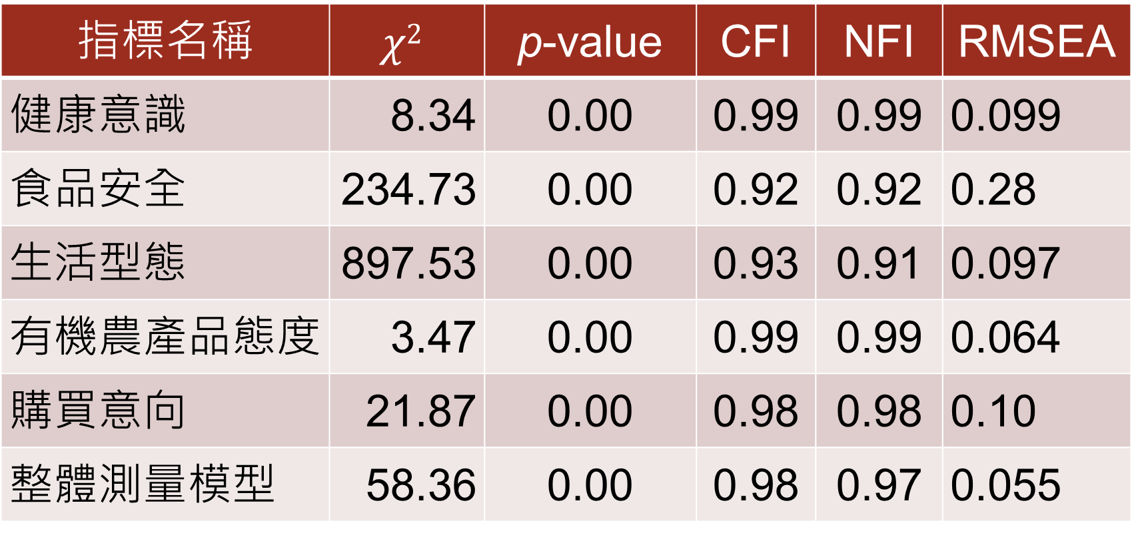
整體結構模式之分析結果(1/2)
指標名稱 | $$χ2$$ | p-value | CFI | NFI | RMSEA
健康意識 | 8.34 | 0.00 | 0.99 | 0.99 | 0.099
食品安全 | 234.73 | 0.00 | 0.92 | 0.92 | 0.28
生活型態 | 897.53 | 0.00 | 0.93 | 0.91 | 0.097
有機農產品態度 | 3.47 | 0.00 | 0.99 | 0.99 | 0.064
購買意向 | 21.87 | 0.00 | 0.98 | 0.98 | 0.10
整體測量模型 | 58.36 | 0.00 | 0.98 | 0.97 | 0.055
*顯著水準為p < 0.05(雙尾)
Notes:
CFI NFI 皆大於0.9 符合標準值 健康意識 生活型態 有機農產品的態度 整體測量模型 也都達到<不錯適配>的標準

Slide 38
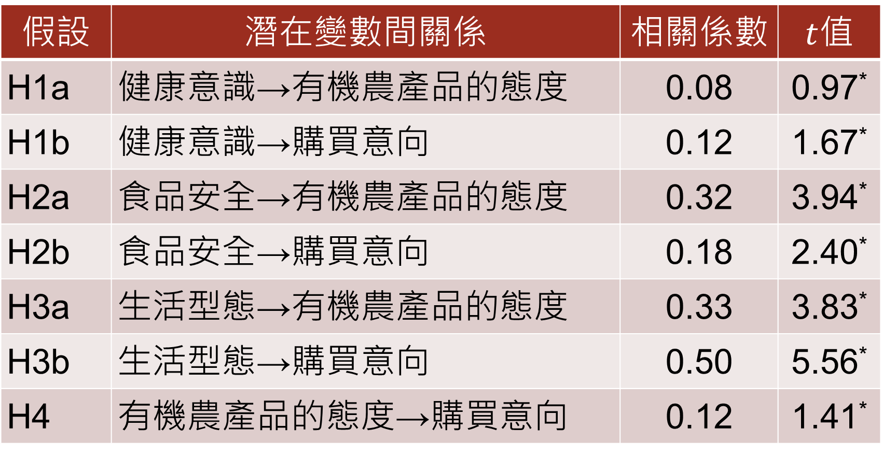
整體結構模式之分析結果(2/2)
假設 | 潛在變數間關係 | 相關係數 | $t$值
H1a | 健康意識→有機農產品的態度 | 0.08 | 0.97*
H1b | 健康意識→購買意向 | 0.12 | 1.67*
H2a | 食品安全→有機農產品的態度 | 0.32 | 3.94*
H2b | 食品安全→購買意向 | 0.18 | 2.40*
H3a | 生活型態→有機農產品的態度 | 0.33 | 3.83*
H3b | 生活型態→購買意向 | 0.50 | 5.56*
H4 | 有機農產品的態度→購買意向 | 0.12 | 1.41*
*顯著水準為p < 0.10(雙尾) 。
Notes:
當顯著水準 p<0.10 時 本研究之七項假設全部成立

Slide 39
伍、結論與建議
結論
建議
Notes:
接下來是結論與建議

Slide 40
結論
研究假設 | 內容 | 結論
假設H1a | 健康意識對有機農產品的態度有顯著影響 | 成立
假設H1b | 健康意識對有機農產品的購買意向有顯著影響 | 成立
假設H2a | 食品安全對有機農產品的態度有顯著影響 | 成立
假設H2b | 食品安全對有機農產品的購買意向有顯著影響 | 成立
假設H3a | 生活型態對有機農產品的態度有顯著影響 | 成立
假設H3b | 生活型態對有機農產品的購買意向有顯著影響 | 成立
假設H4 | 有機農產品的態度對購買意向有顯著影響 | 成立
Notes:
對於研究假設方面，綜合所有驗證結果，在此顯著水準設定為p < 0.10, 則本研究的7個假設都可成立。

Slide 41
建議(1/3)
健康意識對購買意向有顯著影響
影響程度較高者為
隨時掌握自己的健康狀況(4.06)
吃的健康很重要(4.16)
對政府相關單位的建議
Notes:
本研究結果顯示消費者重視自己的健康狀況並且認為吃得健康很重要, 因此建議政府相關單位應重視全體國民吃得安心, 吃的健康, 為全民健康嚴格把關, 進而提高對有機農產品的購買意向

Slide 42
建議(2/3)
食品安全對購買意向有顯著影響
影響程度較高者為
我非常擔心食品中農藥殘留問題(4.25)
我非常擔心食品生長賀爾蒙殘留(4.24)
我非常擔心食品抗生素的殘留(4.24)
對生產者的建議
Notes:
本研究結果顯示消費者因為食安事件頻傳, 實在食不安心, 因此建議生產者, 應確實遵守農政單位之規章, 務必使消費者所擔心的問題降至最低, 進而提高消費者對有機農產品的購買意向

Slide 43
建議(3/3)
生活型態對購買意向有顯著影響
影響程度較高者為
我會時常食用蔬菜水果(4.11)
選擇食物時會考慮其營養價值(3.97)
我會嘗試減輕自己的壓力(3.92)
對消費者的建議
Notes:
本研究結果顯示消費者的生活型態對購買意向的相關係數為最高, 因此建議消費者在選購食品時, 應著重在比較不污染環境、不破壞生態，並且能提供消費者健康與安全的農產品，進而提高對有機農產品的購買意向

Slide 44

感謝聆聽 敬請指正
Notes:
我的簡報結束, 感謝聆聽, 敬請指正 !

